Slide 1
Что говорить? Или пара советов про эффективное взаимодействие
Analyst DAYS / 12
Sergey Gerasimov

Slide 2
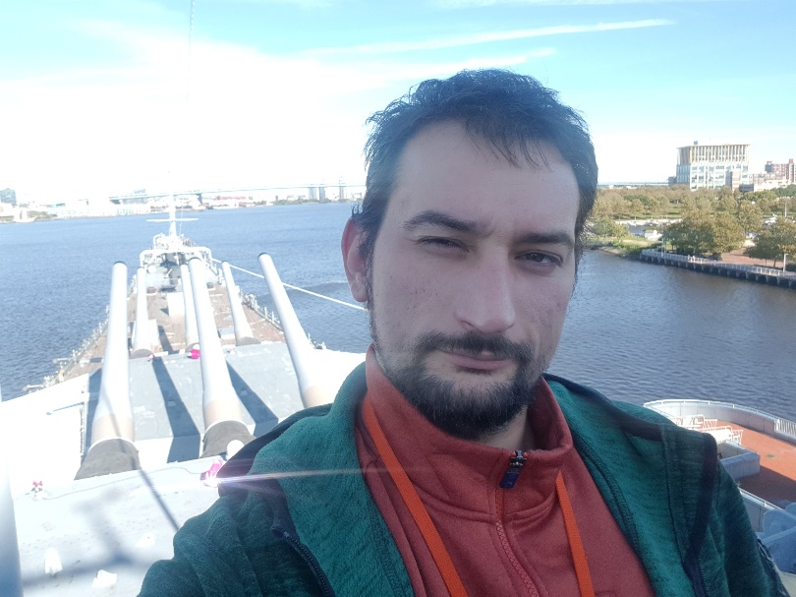
Сергей Герасимов
Руководитель отдела тестирования
Notes:
Добрый день,
Я Сергей Герасимов руководитель отдела тестирования Абсолют Тех. Бренд МАФИН
Руковожу я уже более 6 лет, разными командами до 60 чел, как в гибких так и в вотерфольных практиках, как в матричной так и в древовидной структурах.
Но это сегодня не важно,
А важно что серьезная часть профессии управленца это взаимодействие с людьми, проведением встреч, переговоров, общением….

Slide 3

Notes:
Работа Аналитика прямо связана с общением, необходимо собирать информацию, взаимодействовать с командой.
А если вы лид, начинающий или опытный, то умение вести переговоры уже часть основных компетенций.
А люди все разные, кто то не хочет делиться информацией, кто то ленится читать спеки, а кто то закидывает новыми идеями что команда тонет в scopechange, как со всеми договориться?
Для этого необходима система знаний о психологии и переговорах.
Некоторыми источниками такой информации и выдержками оттуда я и хочу с вами поделиться.
Доклад будет более понятен начинающим руководителям, лидам, но полезен всем.

Slide 4
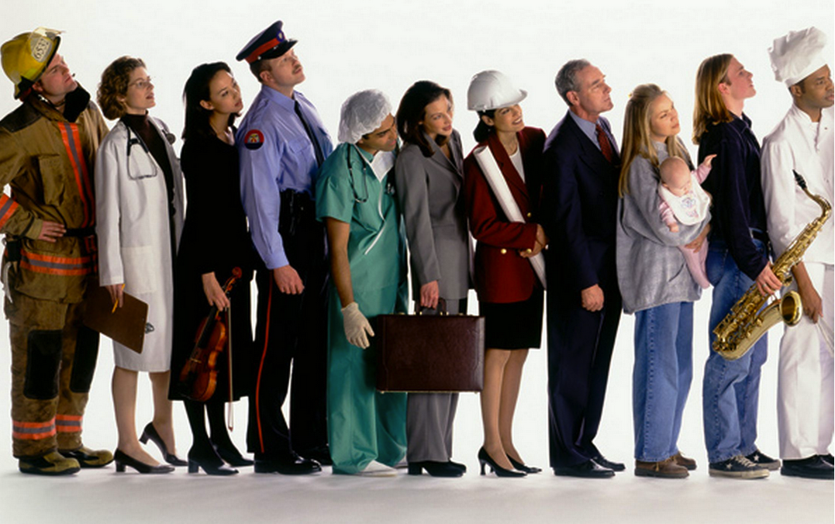
Все Люди разные
Notes:
Люди все разные, и группы людей разные, воспринимают события и информацию по разному
Согласны?
Одни и теже слова, темы настрои воспринимаются по разному, и приводят к разным результатам
возьмем пример.

Slide 5
Все Люди разные
Мы ставим высокие цели, но мы сильная команда, и мы сделаем это!!
Notes:
Я специально взял абстрактную фразу но с конкретным посылом.
Подставьте свои слова.
Теперь немного пофантазируем.
Зал, представитель руководства компании на общем собрании произносит ее сотрудникам.
Представите как ее слышат сотрудники…

Slide 6
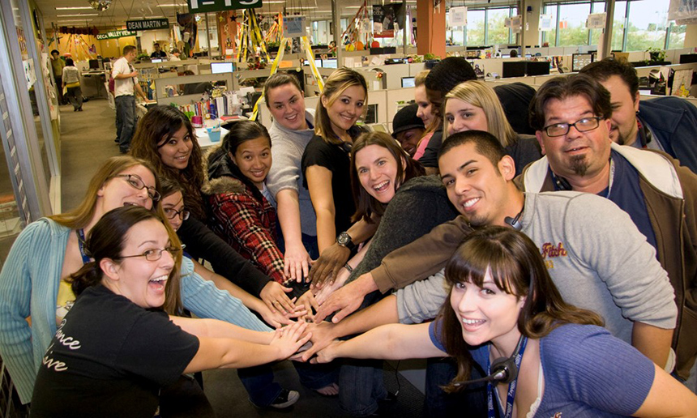
Zappos 1998
Мы ставим высокие цели, но мы сильная команда, и мы сделаем это!!
Notes:
Например заппос 1998 году, идейная команда креативных ребят
Они в нее верят. Они к этому стремятся. Они это могут.

Slide 7
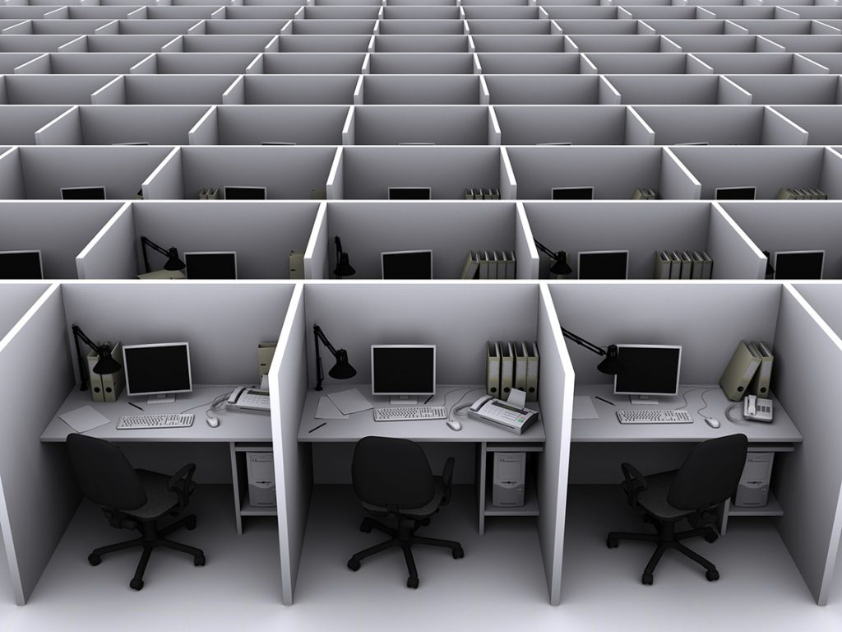
Большая компания где люди далеки от влияния на бизнес
Мы ставим высокие цели, но мы сильная команда, и мы сделаем это!!
Notes:
Или в компании где в сотнях сотрудников ни осталось ни капли ощущения своей причастности к результату?
Восприятие будет другим, не так ли?
Возможно максимум о чем подумают сотрудники – что это грозит им переработками без компенсации.
А в какой команде хочется работать вам?
Первой или второй?
Но чтобы выбрать нужно определить не так ли?

Slide 8

Уровень корпоративной культуры коллектива
модель поведения конкретного собеседника
Как работают разные модели? Как с ними работать?
как управлять корпоративной культурой?
Notes:
Как определить модель поведения собеседника, и уровень корп культуры группы,
Как с ними работать. И менять этот уровень.
Об этом и многом другом,
В четком изложении формата учебника, с конкретными примерами и практиками, на страницах.

Slide 9


Обо всем этом можно прочитать в книге “Лидер и племя” “Tribal Leadership”
Notes:
Обо всем этом можно прочитать в книге “Лидер и племя” “Tribal Leadership”

Slide 10
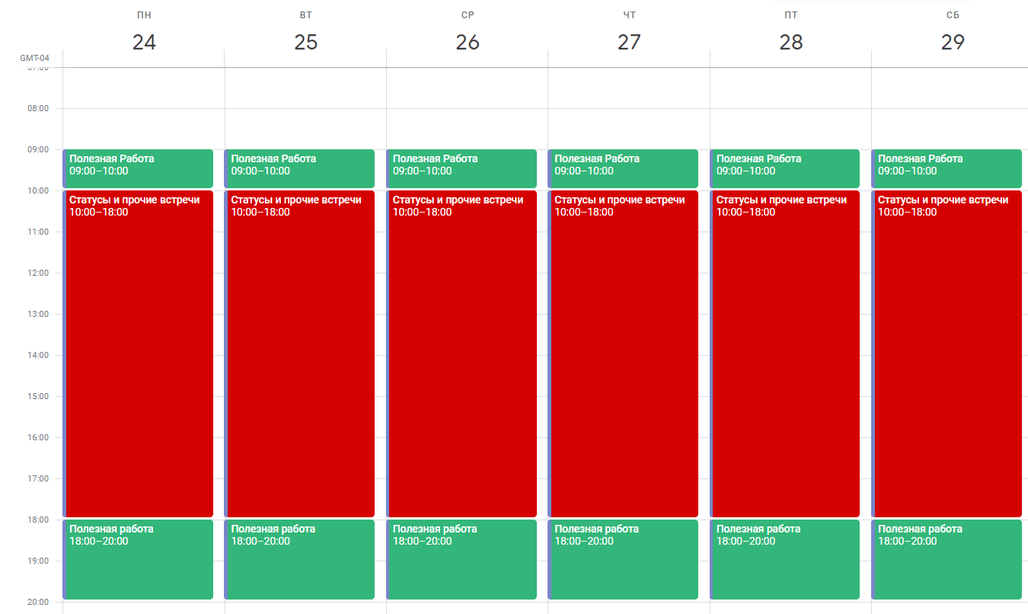
Story
Notes:
Рассмотрим ситуацию, весьма распространенную в разных форматах.
Это ваш календарь. Упрощенно. Детали не позволил показать NDA
А вы и так мало того что половину времени ходите по статусным встречам, так еще и работу делать нужно а ее много.
Знакомо?
Руководитель назначает вам регулярную встречу и з описания которой понятно только что обсуждаться будет статус по работам.

Slide 11
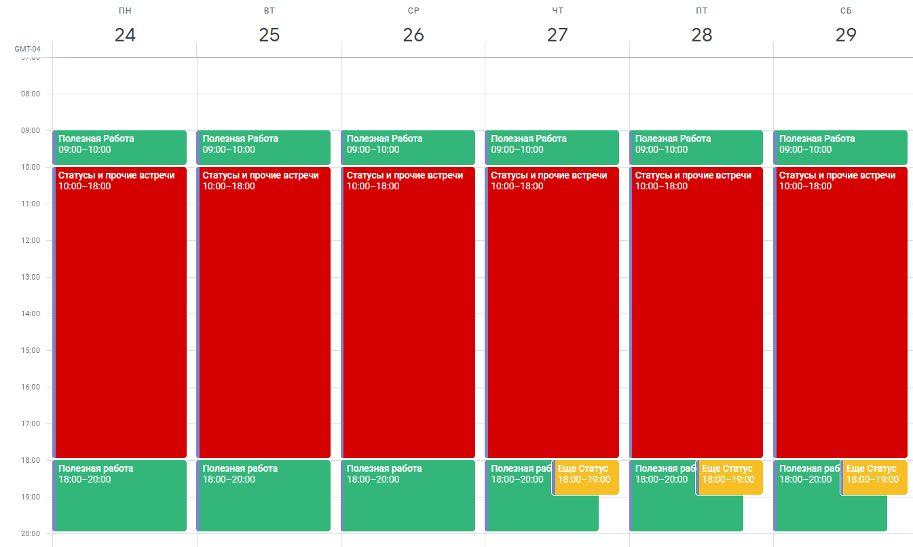
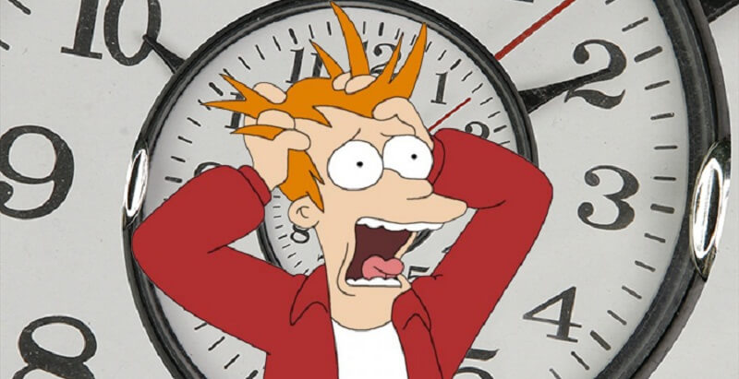
Story
Notes:
Какие на ваш взгляд типичные сценарии поведения в такой ситуации?
Многие наверно пойдут, и будут разрываться.
Кто то сорвется и вероятно поругается с руководителем на почве перегруза и количества бесполезных встреч.
В обоих случаях дело скорее всего кончится тем что сотрудник уйдет, или потому что поругались, или от перегруза и рутины.
Нет?

Slide 12

Story
Notes:
Какие на ваш взгляд типичные сценарии поведения в такой ситуации?
Многие наверно пойдут, и будут разрываться.
Кто то сорвется и вероятно поругается с руководителем на почве перегруза и количества бесполезных встреч.
В обоих случаях дело скорее всего кончится тем что сотрудник уйдет, или потому что поругались, или от перегруза и рутины.
Нет?

Slide 13
Story
Открыто завить о общих целях
Открыто синхронизировать видение ситуации
Показать что руководитель преследует общие цели
Notes:
А что если прямо спросить какую информацию ему конкретно нужно, изложить свою загрузку и объяснив что часть встреч не полезна, договориться не ходить на встречи где ни от вас ни вам нет пользы, а там где нужны статусы, ходить кратковременно и объединить их до минимума.
При этом крайне важно формулировать фразы таким образом, чтобы не противопоставлять себя ни к нему ни компании,
удерживая его в зоне комфорта, вы можете обсудить много больше.

Slide 14

Story
Notes:
Помочь разобраться в проведении напряженных встреч поможет книга Есть серьезный разговор Что и как говорить когда ставки высоки

Slide 15

Поведение на переговорах
Notes:
А вот еще история) Все мы периодически ищем работу? Понятно, как конкретно готовиться к собеседованию, вы можете узнать на докладе «Анастасии Соболевой ". А мы вроде о переговорах и книгах. Но собеседование тоже переговоры…

Slide 16


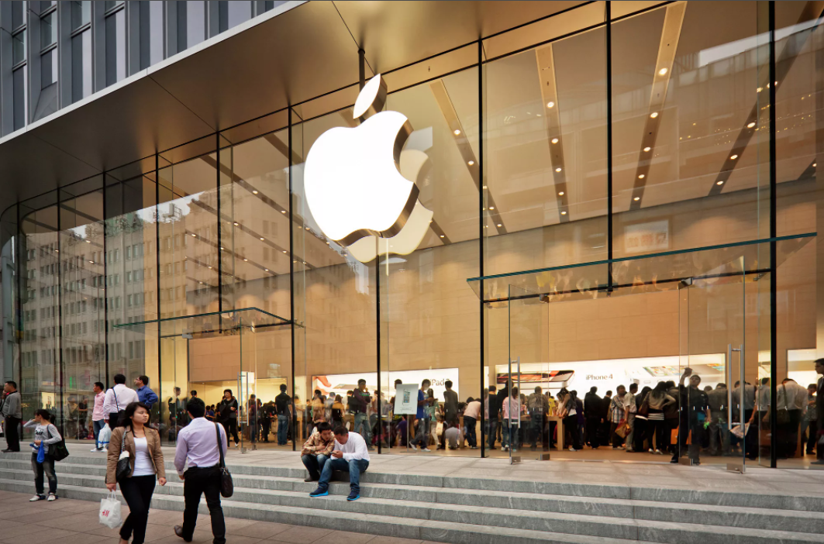
Поведение на переговорах
Notes:
Допустим вас пригласили на собеседование в компанию которую вы мечтали,
И на позицию которую вы мечтали.
И все прекрасно.
Ваши действия?

Slide 17
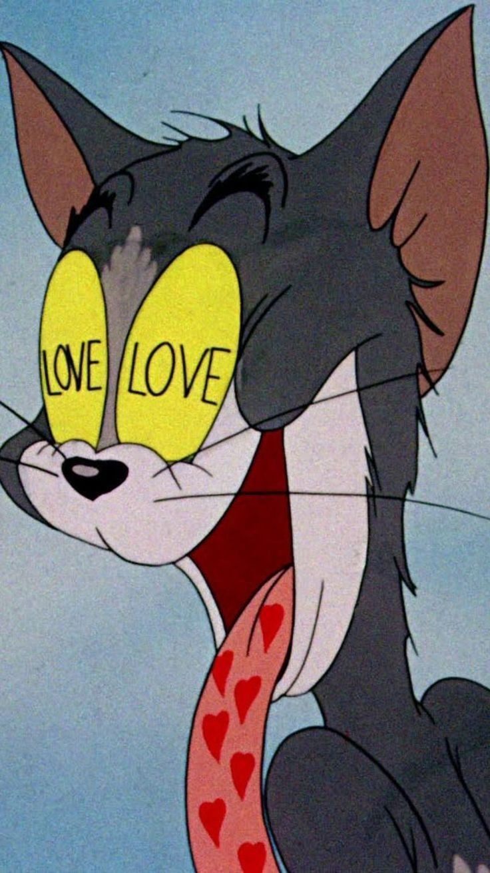
Поведение на переговорах
Notes:
Ну кроме гуглежки вопросов собеседований, и перечитывания мануалов ко всему.
Кроме подготовки презентации своих компетенций, есть один пункт который может все или многое испортить.
А именно мимику Тома.
Как воспринимается такое поведение?
Да, выглядит это как сильное желание получить работу именно тут, но воспринимается такой собеседник как назойливый продавец на базаре, которому ооочень нужно чтото продать,
а у многих людей на такое поведение ответная реакция ровно противоположная.
И с таким посылом вас никуда не возьмут)

Slide 18

Поведение на переговорах
Notes:
Поэтому, специально, найдите альтернативное предложение, и объясните себе почему оно лучше.
Обдумайте все возможные и невозможные минусы рассматриваемой вакансии, и только когда вам все равно чем кончится собеседование, вы готовы к встрече.
И так с любыми переговорами,
Один из важных пунктов, не показывать нужду, интерес можно, нужду никогда.
Но это только один пункт, а еще есть подготовка, мимика и эмоции, принципы и многое другое,.. что вы сможете применять после прочтения.

Slide 19

Поведение на переговорах
Notes:
"Сначала скажите НЕТ" Джима Кемпа.

Slide 20
Литература
Пять пороков команды
Доставляя счастье. От нуля до миллиарда
45 Татуировок менеджера
Принцип "черного ящика". Почему ошибки — основа наших достижений в спорте, бизнесе и жизни
Notes:
Итого, Понимание в каком обществе вы работаете позволит сформировать формат подходящего общения а навыки ведения переговоров дадут вам возможность достигать поставленных целей в работе и жизни Спасибо!

Slide 21

Questions
mafin.ru

